Slide 1

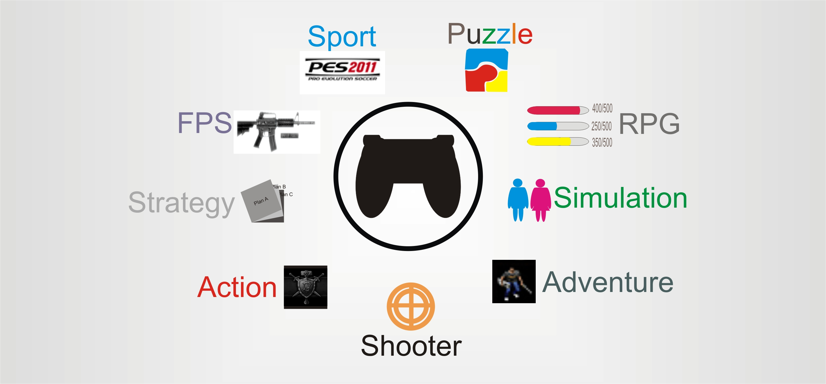
Imanol Hoyos Seiz
Bootcamp Data-Science EDA
¿Qué géneros y plataformas de videojuegos son las más exitosas?

Slide 2
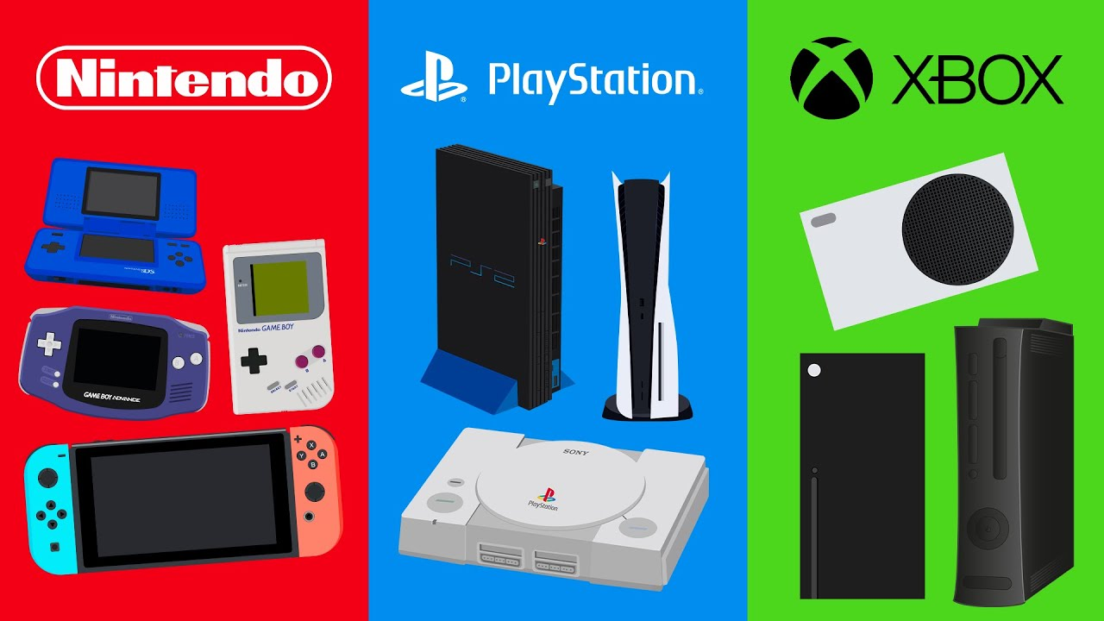
¿Cómo se catalogan los videojuegos?
Recopilación de los datos
Análisis de los lanzamientos
Análisis de las ventas
Distribución por regiones
Análisis de distribución por género y plataformas

Slide 3
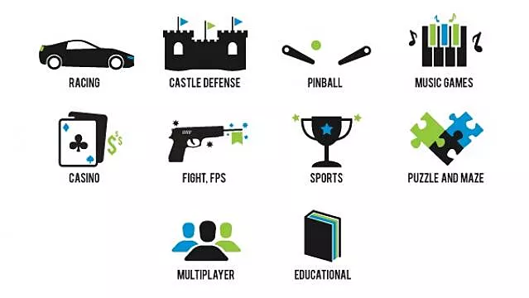
¿Cómo se catalogan los videojuegos?
· Los videojuegos se catalogan en base a géneros.
· Estos géneros clasifican los videojuegos según la jugabilidad que tengan los mismos.
·Existen muchos géneros distintos de videojuegos, destacando entre ellos el género de Acción, Deportes, Shooter, Aventura, RPG...

Slide 4

Recopilación de los Datos
Recopilación de varias tablas desde Kaggle
Unión y posterior limpieza de las tablas para actualizar datos
Tabla final con 17.703 datos

Slide 5
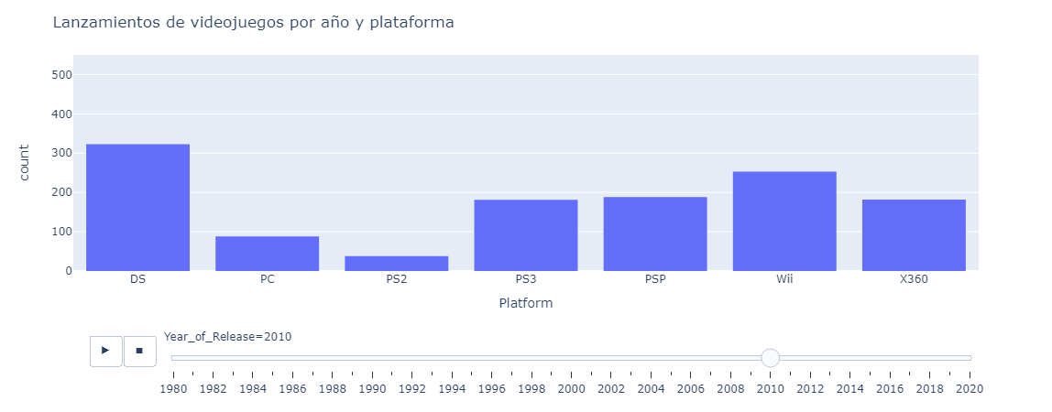
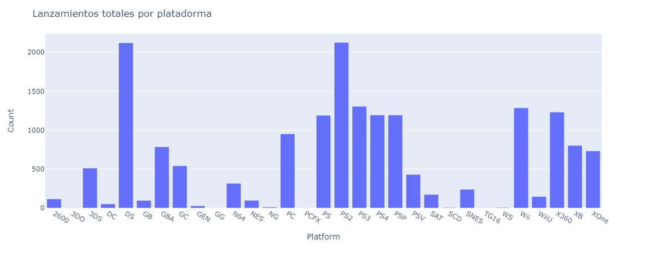
Análisis de los lanzamientos

Slide 6
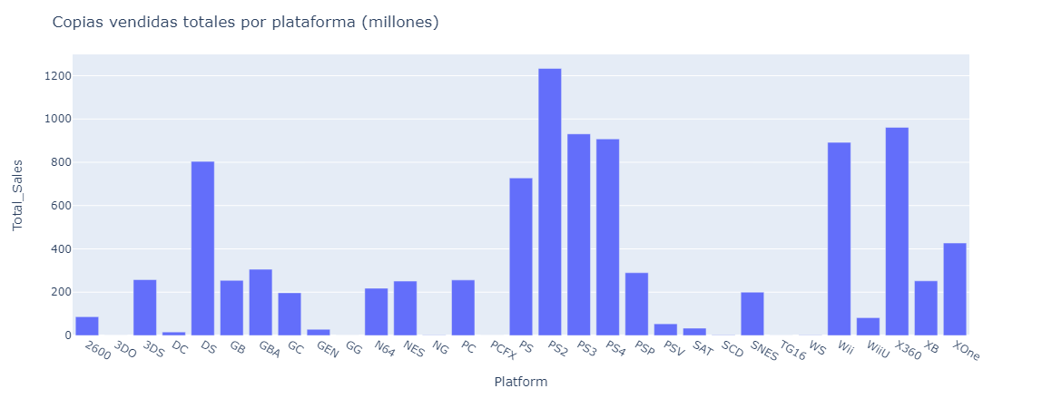
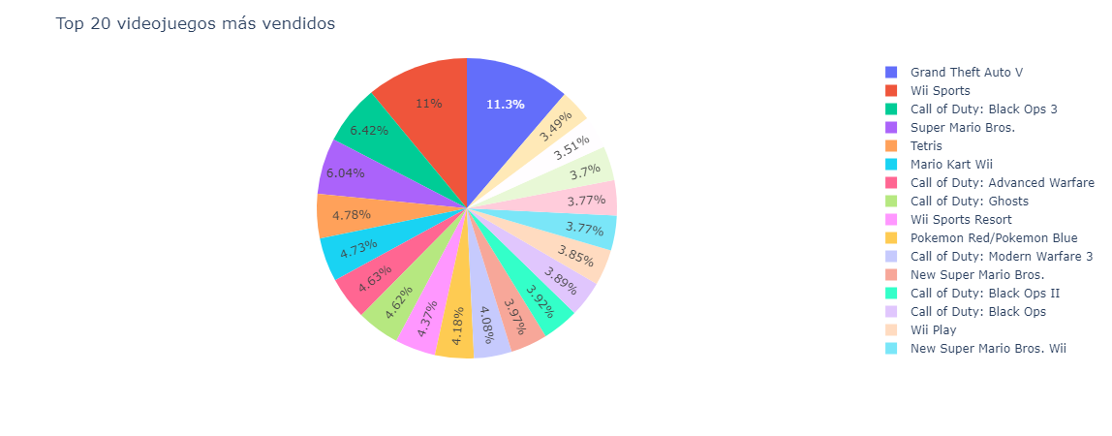
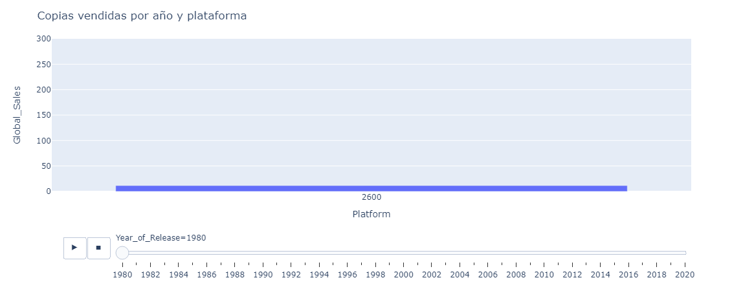
Análisis de las ventas

Slide 7
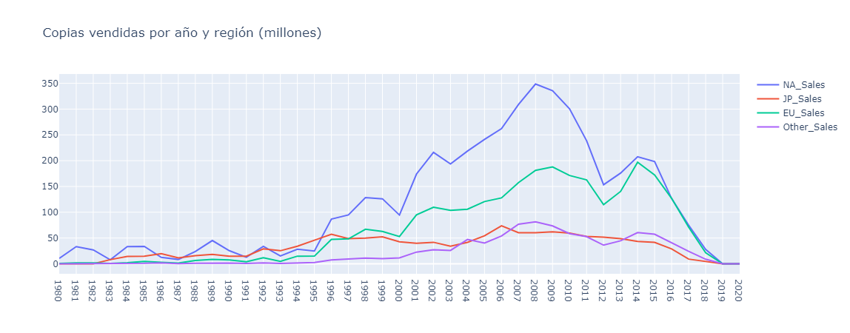
Distribuciones por Regiones

Slide 8
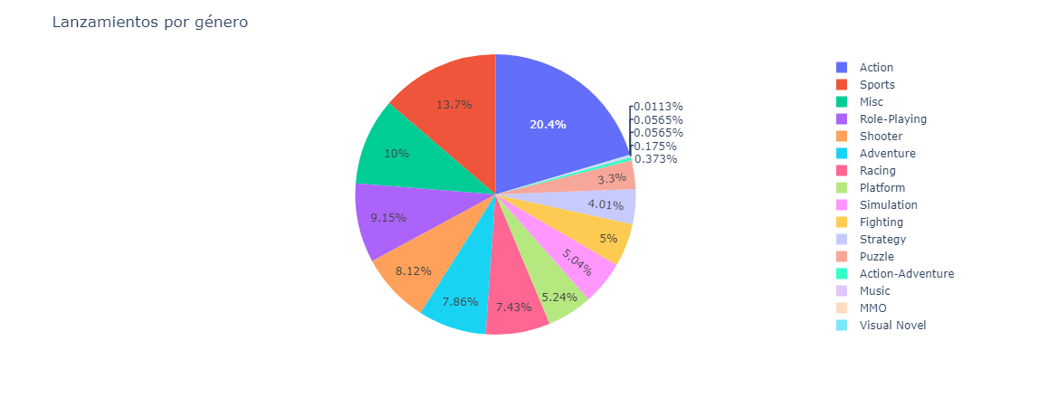
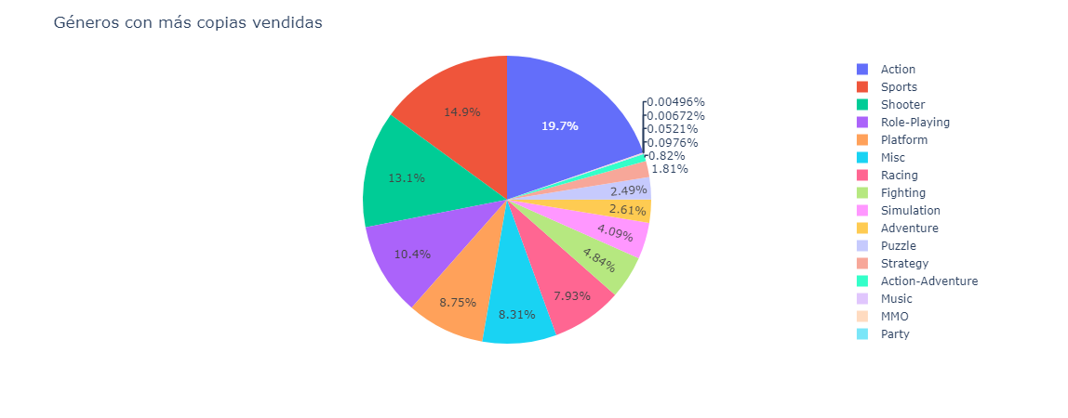
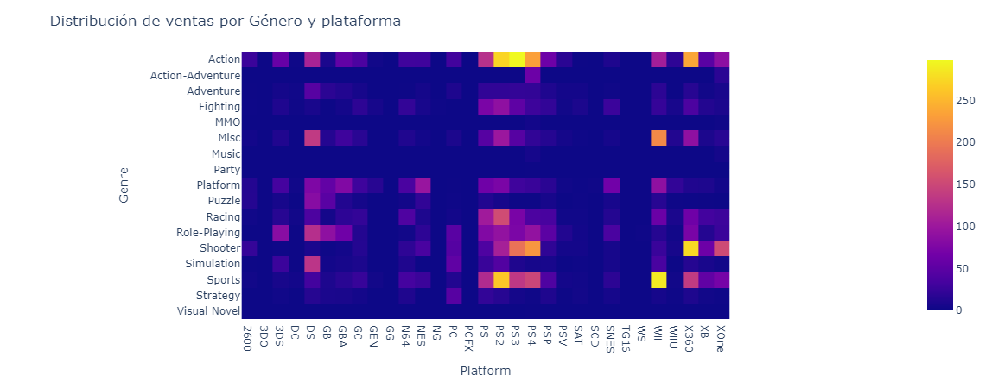
Análisis de distribución por Género y Plataformas

